Slide 1
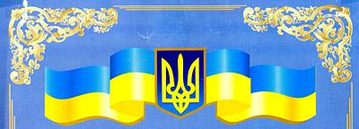
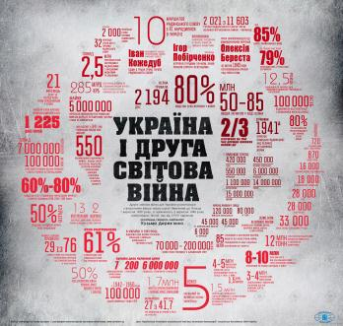
Українці
у часи ІІ Світової війни

Slide 2
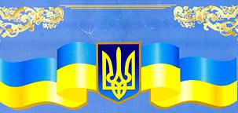
Друга Світова війна, яка тривала з 1 вересня 1939 р. до 2 вересня 1945 р., стала найжорстокішим і найкривавішим воєнним конфліктом в історії людства. У неї була втягнута 61 держава, на території яких проживало 80% населення Землі. Воєнні дії велися на території 40 країн. Війна коштувала людству 65-67 млн. життів.

Slide 3
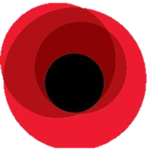
У Другій Світовій війні
українці понесли людські втрати більше,
ніж Велика Британія, Канада, США та Франція разом узяті.
Приблизні втрати України
у Другій Світовій війні
8-10 млн.
Кількість українських жертв можна порівняти
із населенням сучасної Австрії.

Slide 4
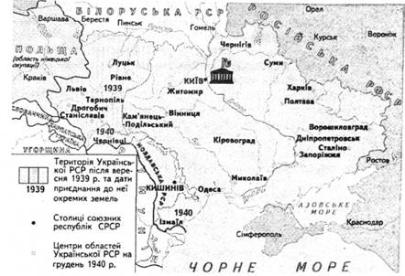
Страшні роки Другої Світової війни
залишили незагоєні рани на тлі Української Нації
Протягом Другої Світової війни бойові дії двічі прокотилися усією територією України.
Харків – одне з найбільших міст України, переходило з рук у руки чотири рази.
Україна у 1939-1940 рр.

Slide 5
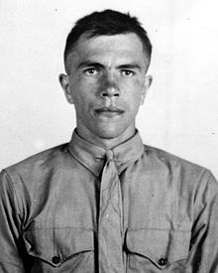
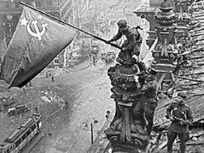
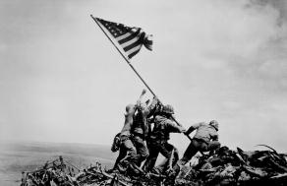
Українець Олексій Берест був одним з тих, хто встановив радянський прапор над Рейстагом у Берлині, а українець Майкл Стренк – одним із 6 морських піхотинців, що підняли прапор Сполучених Штатів над Іводзимою. Але лише Українська Повстанська Армія виступала у тій війні під українським національним прапором.
Олексій Берест
Майкл Стренк
Прапор Перемоги над Рейхстагом
Прапор США на Іводзімі

Slide 6
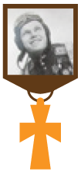
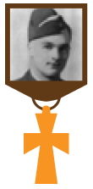
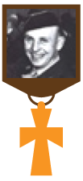
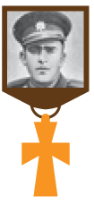
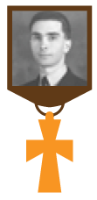
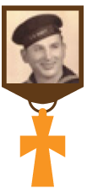
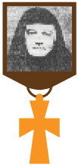
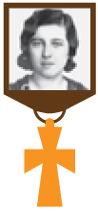
Українці – герої Другої світової війни
Іван Кожедуб
Пітер Дмитрук
Ніколас Орешко
Степан Вайда
Михайло Опаренко
Алекс Дяченко
Олена Вітер
Катерина Зарицька

Slide 7
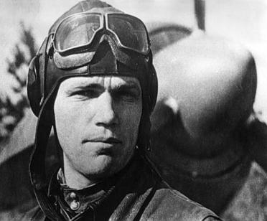
Іван Кожедуб
Радянський льотчик – винищувач. Найбільш результативний ас Союзників. На його рахунку 64 повітряні перемоги. Тричі Герой Радянського Союзу.
На фронт його відправили з гауптвахти. Коли оформляли документи, Іван сказав начальнику училища: "Ви про мене ще почуєте!". У відповідь почув: "Іди, німці з тебе стружку знімуть".

Slide 8
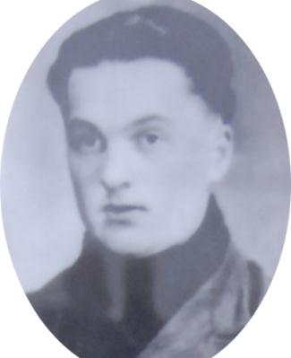
Пітер Дмитрук
Народився 27 травня 1920 року в Канаді, єдиний син в родині українських емігрантів, що мешкала у містечку Віньярд у Саскачевані.
Канадський військовий льотчик. Був збитий над Францією і приєднався до партизанів. Ціною власного життя врятував цивільних від німецьких репресій. Відзначений військовим хрестом Франції. 9 грудня 1943 року загін макі атакував німецький залізничний ешелон поблизу містечка Ле-Мартр-де-Вейр. Напад завершився успішно, але ворожі кулемети забрали життя одного партизана. Ним виявився Пітер, який повертався з іншої операції та випадково проходив повз залізничну станцію. За іншою версією, в цей день він потрапив у полон і після допиту розстріляний. Родина Пітера тільки через рік дізналася про його долю.

Slide 9
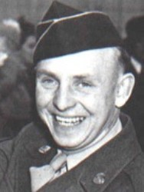
Ніколас Орешко
Народився 18 січня 1917 року у містечку Байон, штат Нью-Джерсі. Етнічний українець.
Старший сержант Армії США. Воював у Західній Європі. За особисту хоробрість відзначений вищими нагородами США: Медаллю Пошани. Бронзовою Зіркою, Пурпуровим Серцем.
У роки Другої світової війни був призваний на військову службу та згодом посланий до Західної Європи. У серпні 1944 року після завершення операції «Оверлорд» прибув до Франції в ролі командира взводу роти «С», 302-ого піхотного полку, 94-ої піхотної дивізії армії США. У складі частини Орешко брав участь у ліквідації оточених угруповань Вермахту, що утворилися внаслідок швидкого просування військ союзників на півночі Франції. У грудні, дивізія Орешко вела бойові дії в районі прориву німецьких військ в Арденнах

Slide 10
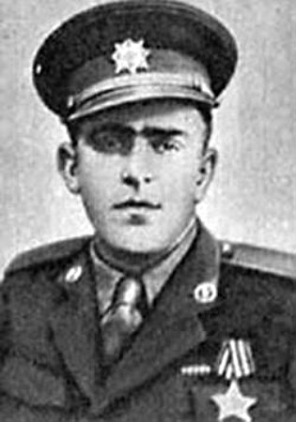
Степан Вайда
Народився 17 січня 1922 року на Закарпатті. Поручник першого Чехословацького армійського корпусу. Учасник Битви за Дніпро та боїв у Карпатах. Загивув у Польщі. Нагороджений Чехословацьким воєнним хрестом, Герой Рядянського Союзу. Він прожив усього 23 роки, але встиг захищати рідне Закарпаття від угорців і визволяти Київ від німців. Перша самостійна чехословацька бригада складалася з 307 чехів, 19 словаків і 7260 закарпатських українців. У війську розмовляли українською і співали наших пісень...
10 серпня 1945 року наказом Президії Верховної Ради СРСР за героїзм та майстерне командування підрозділом Степанові Миколайовичу Вайді було посмертно присвоєне звання Героя Радянського Союзу. А в 1990 році в місті Тячів на Закарпатті цьому видатному українцю було поставлено пам'ятник.

Slide 11
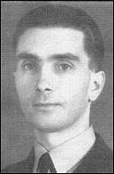
Михайло Опаренко
Народився у сім'ї банківського службовця Петра Опаренка, який під час Першої світової війни був призваний до Російської армії як військовий чиновник. У 1918 році він перейшов на українську службу, у 1920 році - особистий секретар при військовому міністрі УНР Володимирові Сальському.
Польський льотчик бомбардувальника. Брав участь у боях проти нацистського агресова в Польщі, а пізніше у Франції та Великій Британії. Двічі відзначений польським хрестом хоробрих.

Slide 12
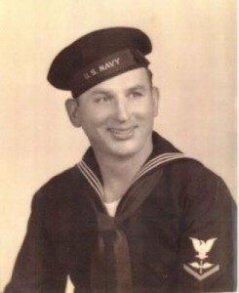
Алекс Дяченко
Народився 21 березня 1919 року у місті Хартворд в штаті Коннектикут (США) в родині українських емігрантів. Там пройшли його дитинство і юність. Після навчання матроса Дяченка направили служити трюмним машиністом на есмінець «Ербелі». Ще до формального початку війни США з Німеччиною, американський флот допомагав охороняти трансатлантичні британські конвої. Алекс боровся за живучість судна у машинному відділенні. На жаль, йому з товаришами не вистачило часу – кілька потужних вибухів забрали життя сімох героїв. Інші члени оглядової команди були змушені покинути «Карін», який вже було неможливо врятувати від затоплення. Кожного із семи загиблих членів екіпажу «Ербелі» нагородили Срібною Зіркою. На їх честь отримали назви кораблі, що будувалися для флоту США.

Slide 13
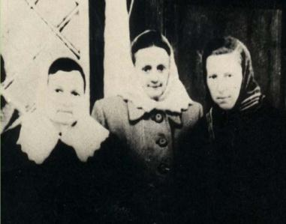
Олена Вітер
Народилася у 1904 році в селі Миклашів на Львівщині. Її батьки - гімназійні професори Василь та Марія. Дівчинка виростала в національно змішаній родині (мати була полькою), але саме сімейне виховання стало основою її патріотичного світогляду. Олена завжди вважала себе українкою, хоча до 13 років жила з батьками в Австрії.
Ймовірно, повернення родини до Львова у 1918 році було пов'язане з політичною діяльністю батька. Загалом саме він мав вирішальне значення на формування особистості дівчини.
Ігуменя жіночого монастиря
на Львівщині. У роки німецької окупації переховувала людей
від репресій. За порятунок євреїв
під час Голокосту
відзначена титулом
«Праведник народів світу».

Slide 14
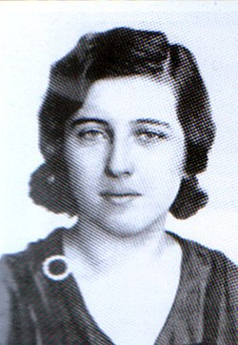
Катерина Зарицька
Народилася 3 листопада 1914 року в Коломиї (Королівство Галичини та Володимирії, Автро-Угорська імперія, нині Івано-Франківської області, Україна). Батько - український вчений-математик та педагог Мирон Зарицький. Протягом 1941-1943 крайова провідниця жіночої сітки ОУН, з 1943 організатор і керівник Українського Червоного Хреста. З 1945 по 1947 зв'язкова Головного Командира УПА Романа Шухевича, працювала також у відділі пропаганди ОУН. 21 вересня 1947 заарештована органами НКВС в Ходорові та засуджена до 25 років ув'язнення.
Перебувала у Верхньоуральській та Володимирській тюрмах, 1969 року переведена до табору суворого режиму в Мордовії. Вийшла на волю 21 (22) вересня 1972 із забороною проживати в Західній Україні. У зв'язку з цим поселилась у м.Волочиськ Хмельницької області. Померла 29 серпня 1986 року. Перепохована на Личаківському цвинтарі.

Slide 15
Я вважаю, що кожен із цих героїв гідний ВЕЛИКОЇ пошани.
Я хочу, щоб ніхто і ніколи не зміг забути, якою ціною виборювалася наша воля і майбутнє!!!
Так давайте ж берегти наше сучасне і зробити все для того, щоб Друга Світова залишилася ОСТАННЬОЮ СВІТОВОЮ ВІЙНОЮ в історії.

Slide 16
Джерела:
http://pidruchniki.com/1787020644781/istoriya/ukrayina_druga_svitova_viyna_1939-1945_ruh_oporu

